Slide 1
Intelligentes Wort-Tag Mapping
Bachelorforschungsprojekt
Felix Bühler
Lukas Baur

Slide 2
Inhalt
Problemstellung
Lösungsskizze
Demo

Slide 3
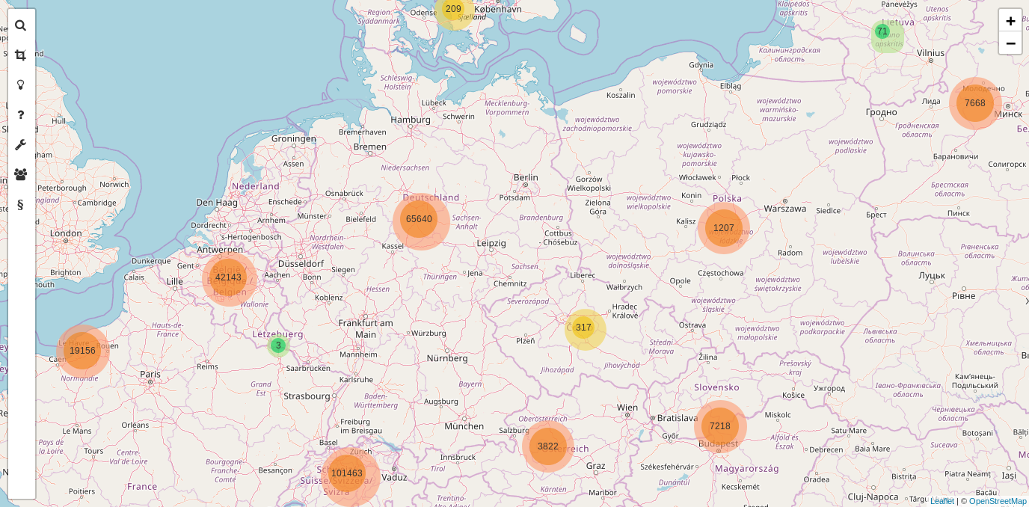
Problemstellung
OpenStreetMap basierte Suchmaschine
OSCAR
Problemstellung
Skizze
Demo

Slide 4
Problemstellung
Definition OpenStreetMap Tag
key
=
value
Problemstellung
Skizze
Demo

Slide 5
Grobstruktur Projekt
Datengrundlage schaffen
Daten aufbereiten
Suchanfrage beantworten
Skizze
Problemstellung
Demo

Slide 6


Grobstruktur Projekt
Daten
Aufbereitung
Query-Handling
taginfo
OpenStreetMap
Wiki
Skizze
Problemstellung
Demo

Slide 7
Grobstruktur Projekt
wiki.openstreetmap.org/wiki/Tag:highway%3Dmotorway
wiki.openstreetmap.org/wiki/Tag:waterway%3Dcanal
wiki.openstreetmap.org/wiki/Tag:highway%3Dresidential
wiki.openstreetmap.org/wiki/Key:highway
wiki.openstreetmap.org/wiki/Key:motorroad
wiki.openstreetmap.org/wiki/Contributors
…
Daten
Aufbereitung
Query-Handling
Skizze
Problemstellung
Demo

Slide 8
Grobstruktur Projekt
wiki.openstreetmap.org/wiki/Tag:highway%3Dmotorway
wiki.openstreetmap.org/wiki/Tag:waterway%3Dcanal
wiki.openstreetmap.org/wiki/Tag:highway%3Dresidential
wiki.openstreetmap.org/wiki/Key:highway
wiki.openstreetmap.org/wiki/Key:motorroad
wiki.openstreetmap.org/wiki/Contributors
…
Daten
Aufbereitung
Query-Handling
Skizze
Problemstellung
Demo

Slide 9

Grobstruktur Projekt
Daten
HTML
Aufbereitung
Query-Handling
XML
wiki.openstreetmap.org/wiki/Tag:highway%3Dmotorway
wiki.openstreetmap.org/wiki/Tag:waterway%3Dcanal
wiki.openstreetmap.org/wiki/Tag:highway%3Dresidential
…
Skizze
Problemstellung
Demo

Slide 10
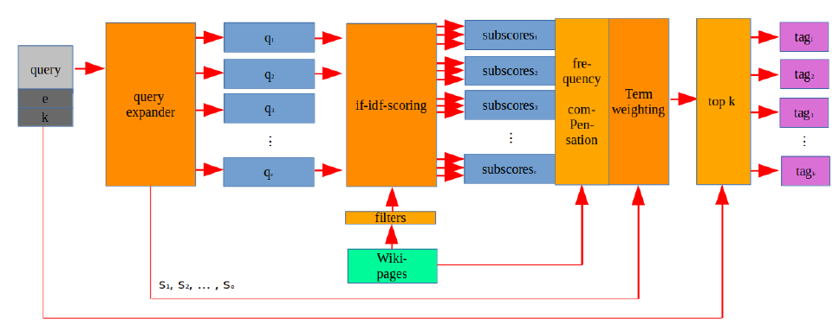
Anfragen-Handling
Daten
Aufbereitung
Query-Handling
Skizze
Problemstellung
Demo

Slide 11
Live-Demonstration
Demo
Problemstellung
Skizze

Slide 12
Intelligentes Wort-Tag Mapping
Bachelorforschungsprojekt
Felix Bühler
Lukas Baur

Slide 13
Quellen
Slide 3
http://oscardev.fmi.uni-stuttgart.de/?q=lake
Slide 6
https://taginfo.openstreetmap.org/
https://www.openstreetmap.de/index.html
Slide 9
https://lh3.googleusercontent.com/Nb7hk2qLx8zRCyU8gRzBTj82iW_gPCpGOfVyiTOnvJoLJYriH_G6XxbFHwsfMFebCAhd=s114

